Slide 1
Osa 2. Rahastosijoittaminen
Joonas Liukkonen

Slide 2
Joonas Liukkonen
Koulutus
Tradenomi
Työpaikka
Nordnet
Harrastukset
YouTube

Slide 3
Miksi Sijoittaa?
Taloudellinen turva
Eläke
Lisäpalkka
Vapaus
Pahan päivän varalle
Hyvän päivän varalle

Slide 4
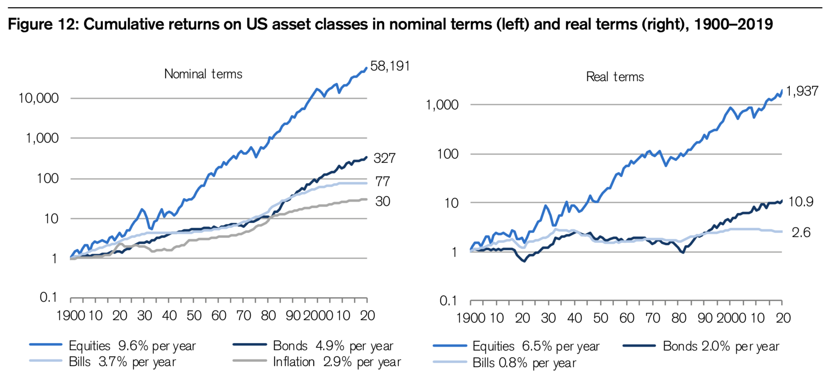
Lähde: Credit Suisse

Slide 5
1.Aloita
2.Minimoi kulut
3.Pitkäjänteinen sijoittaminen osakkeisiin

Slide 6
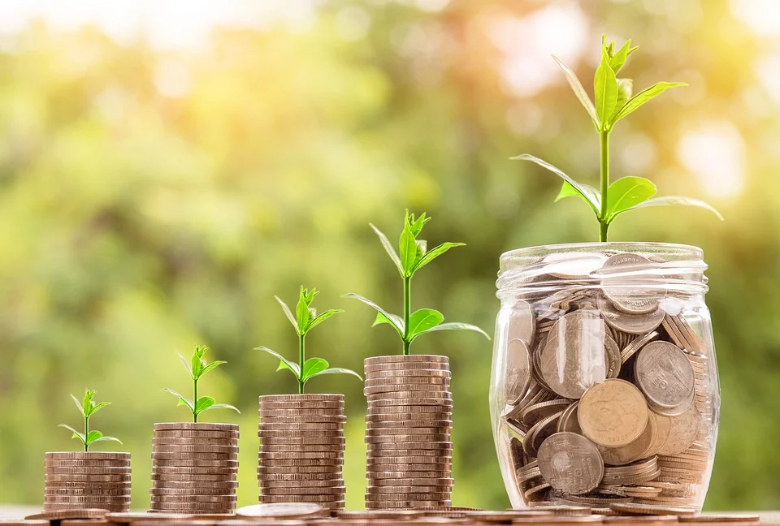
Miten aloittaa Sijoittaminen?
Miksi haluat sijoittaa?
Avaa arvo-osuustili
Määritä sijoitussuunnitelma
Vastuullisuus
Esim. arvo-yhtiöt, teknologiasektori

Slide 7
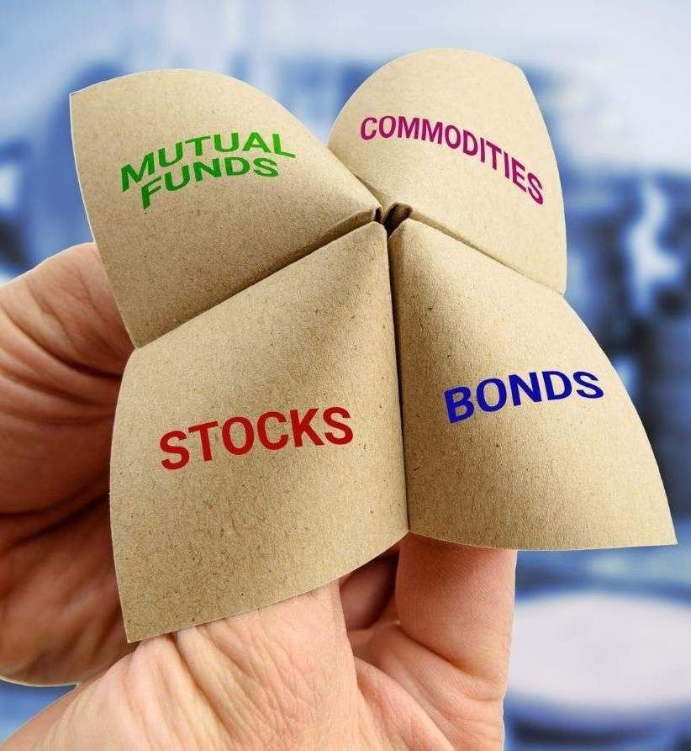
Rahastojen perusteet
Aktiivinen
Passiivinen
Fyysinen
Synteettinen
Normaali rahasto
ETF-rahasto

Slide 8
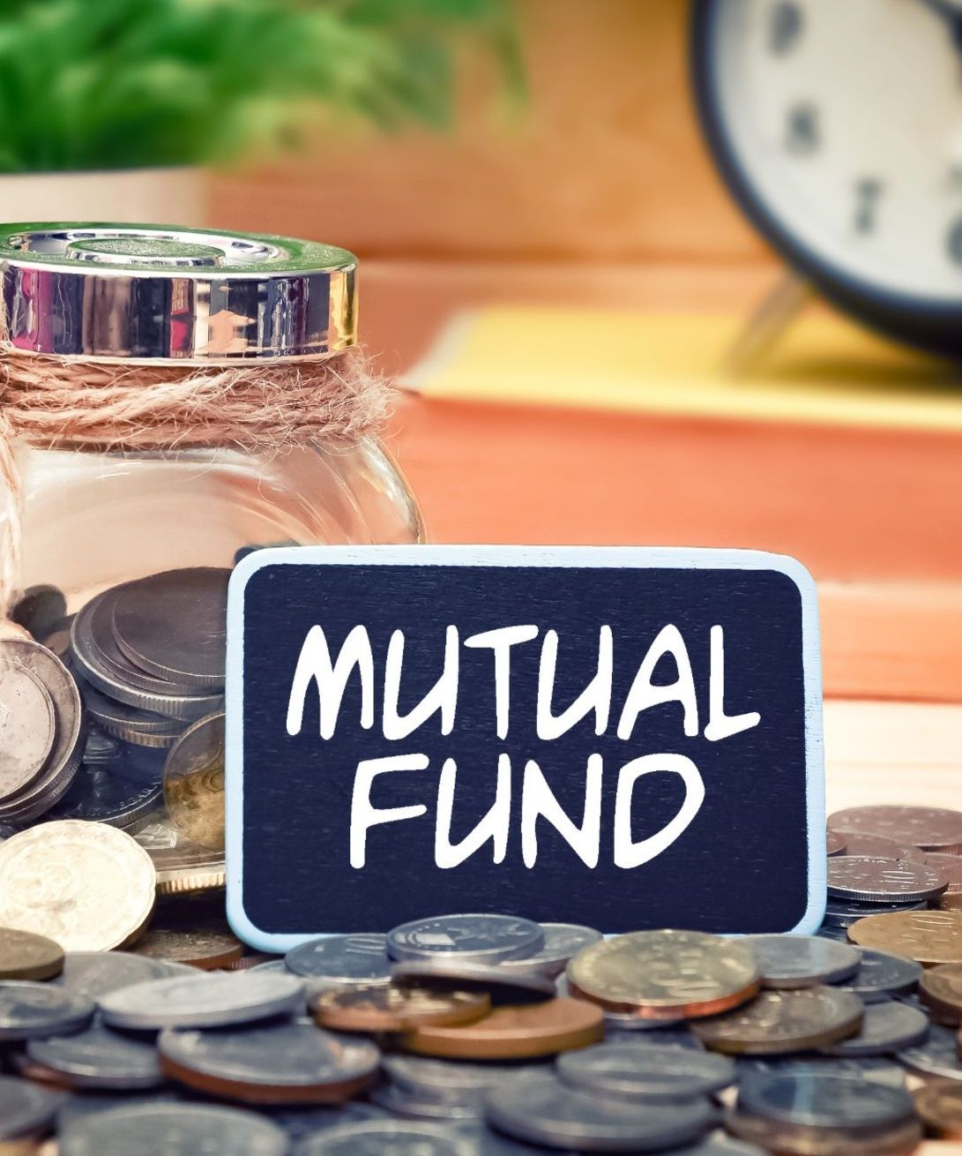
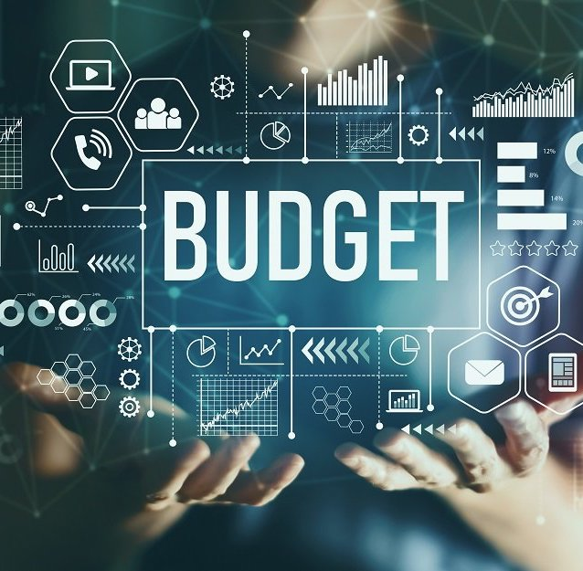
Rahastot
Helppo tapa aloittaa
Ei vaadi paljoa pääomaa
Korkeat kulut
Kuukausisäästäminen

Slide 9
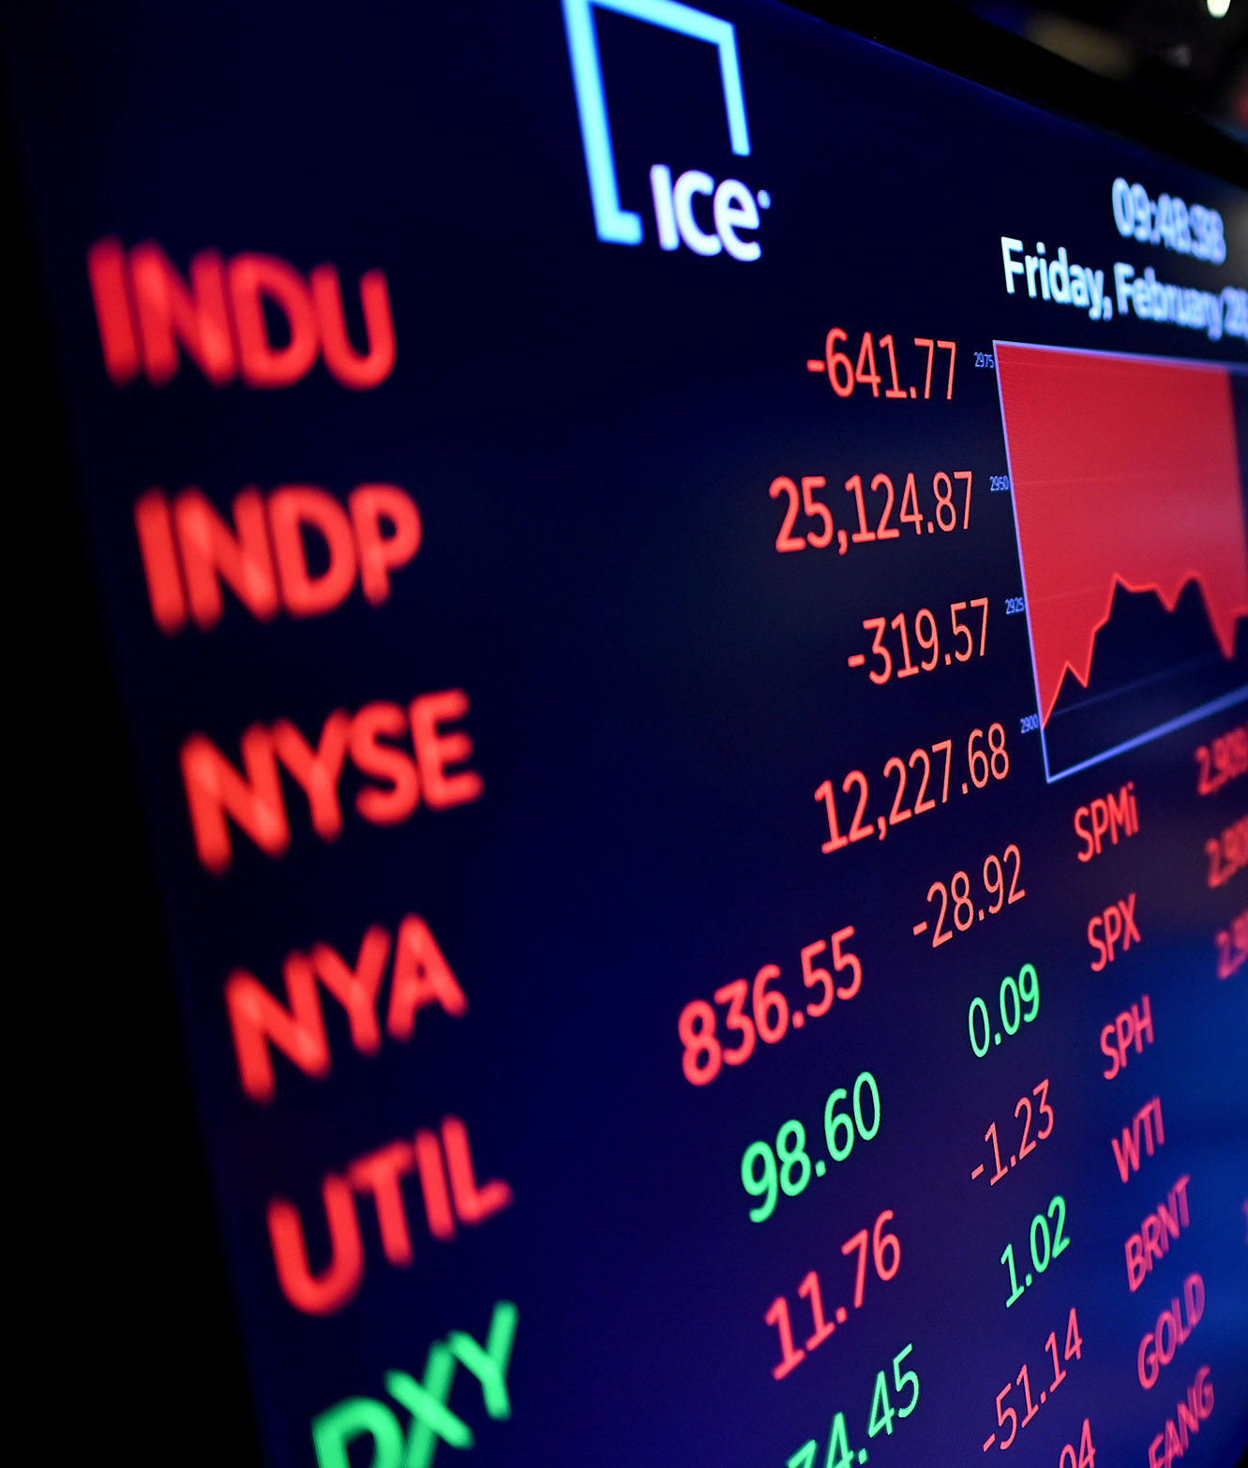
ETF-rahastot
Pörssilistattuja rahastoja
Kaupankäynti samalaista kuin osakkeilla
Välityspalkkiot
Matalat kulut

Slide 10
Miksi rahastojen tuotot eroavat toisistaan
Kulut
Kasvuosuus- vai tuotto-osuusrahasto
Tuotto-osuusrahastoissa osingot jaetaan rahaston omistajille -> tuotto osingon verran pienempi
Tracking error (indeksipoikkeama)
Kuinka tarkasti rahasto seuraa indeksin tuottoa
SXR8 0,02 (iShares) Fyysinen replikointi
P500 0,04 (Invesco) Synteettinen replikointi
D5BM 0,04 (Xtrackers) Synteettinen replikointi

Slide 11
Kiitos

